Slide 1

ANALISIS ESPACIAL CON PYTHON
Clase 2
Docente: Felipe González

Slide 2
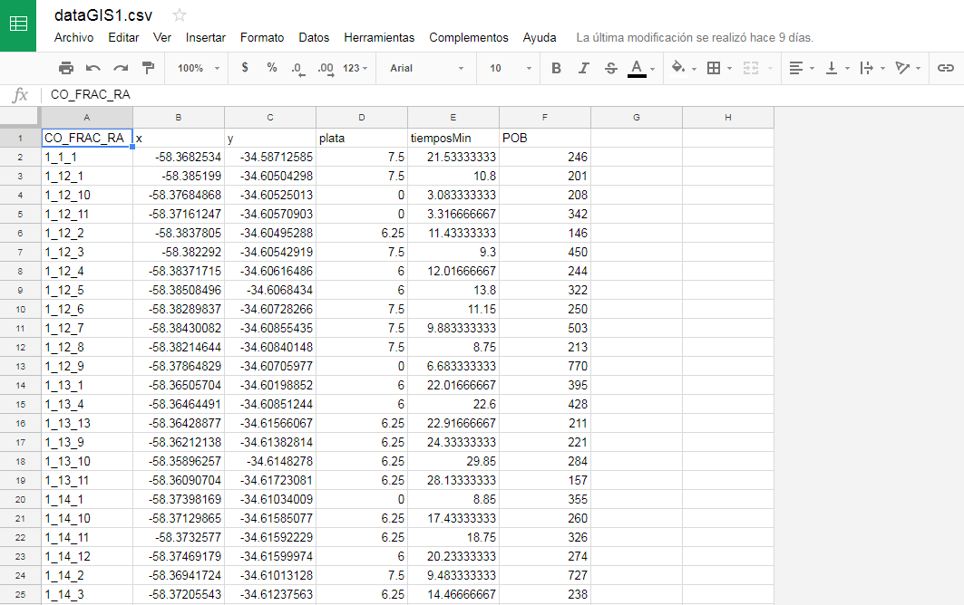
Tablas de datos
Estructurada en filas (casos) y columnas (variables)
Normalmente identificadas con un ID único

Slide 3
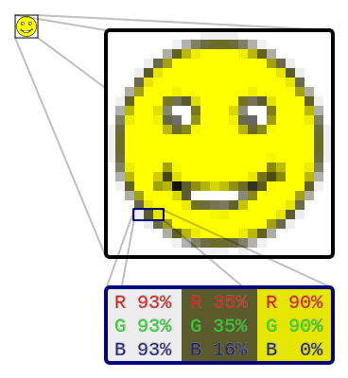
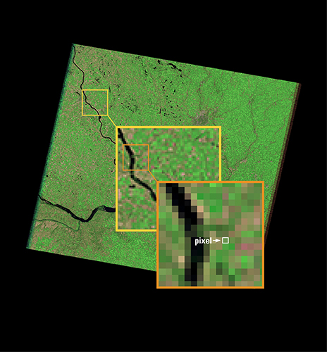
Raster
Matrices de datos de n (filas o alto) x m (columnas o ancho) x l (dimensiones)
Una imagen en B&N tiene 1 dimensión, en color tiene 3 dimensiones (cantidades de Rojo, Verde y Azul)
Pero puede tener L dimensiones

Slide 4
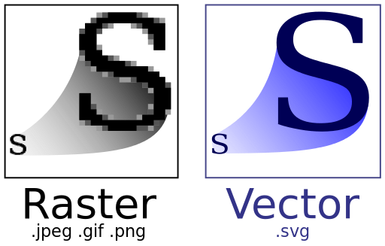
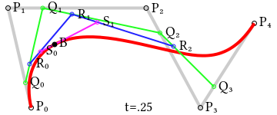
Vectores
Descripciones geométricas de objetos que pueden renderizarse en cualquier tamaño de pantalla deseado sin problemas

Slide 5
Tipos de datos espaciales vectoriales
Punto
Línea
Polígono
2
1
2
1
1
1
1
2
1
2
3
[(1,1)]
[(1,1),(2,2)]
[(1,1),(2,2),(3,1),(1,1)]

Slide 6
Proyección de Coordenadas
Elementos a considerar al elegir una proyección:
Zona geográfica
Variables a analizar
Unidades de medida
Toda proyección deforma:
Distancia
Forma
Area
Dirección

Slide 7
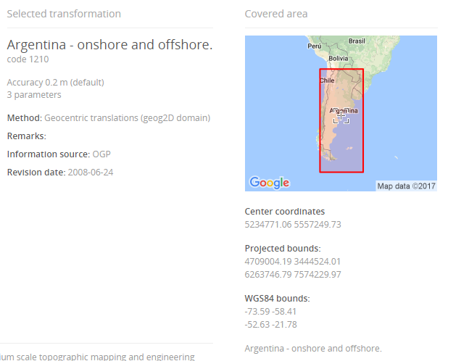
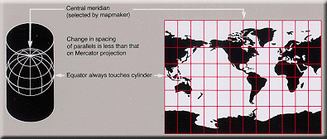
Proyección de Coordenadas
2747781.45
POSGAR 94 Argentina 5
(metros)
6083958
WGS 84 (lat, long)
-34.61
-58.43

Slide 8
Uniones o Joins
Guardar datos en una tabla única, estilo Excel repite mucha información, en filas y columnas.
Si se la materia, ya se el profesor y el aula.
Si se el DNI, ya se el nombre del estudiante.
Materia | DNI | Nombre | Nota | Aula | Profesor
Matemática | 1234 | Juan | 8 | 101 | Gomez
Castellano | 4567 | Maria | 9 | 202 | Perez
Castellano | 4567 | Maria | 10 | 202 | Perez

Slide 9
Uniones o Joins
Es una forma más eficiente de relacionar datos tomada de las bases de datos SQL
Ahora memoria
Es más rápido
Maneja explícitamente los faltantes de información. Mejor que ordenar una columna y copiar y pegar como en Excel.

Slide 10
Uniones o Joins
Estudiantes
Materias
DNI | Nombre
1234 | Juan
4567 | Maria
Codigo | Nombre | Aula | Profesor
1 | Matemática | 101 | Gomez
2 | Castellano | 202 | Perez
Notas
Materia | DNI | Nota
1 | 1234 | 8
2 | 4567 | 9
2 | 4567 | 10

Slide 11
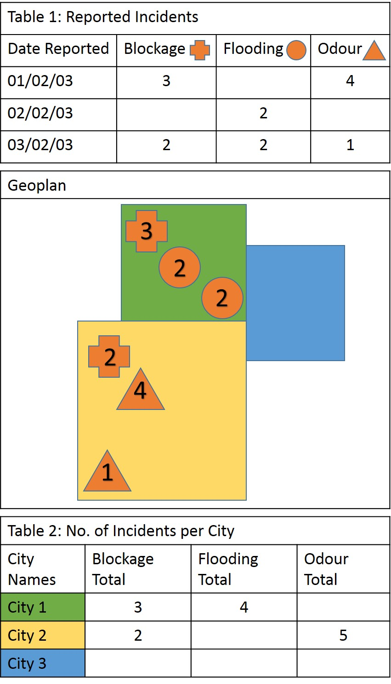
Spatial Joins
Mapa Tabla

Slide 12


Contacto
twitter: @lephero
github: /alephcero

